Slide 1
ENLACE QUIMICO
Maestría Enseñanza de las Ciencias Exactas y Naturales
Realizado por:
Luis Norberto Montoya Escobar

Slide 2
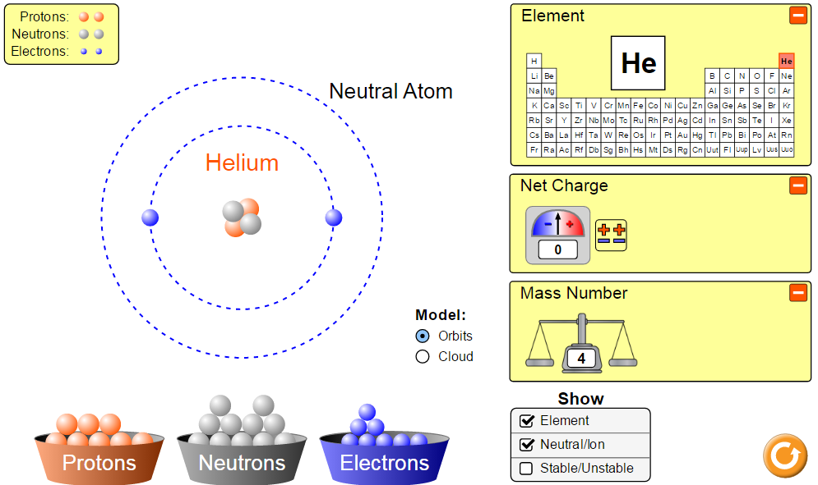
Maestría Enseñanza de las Ciencias Exactas y Naturales
Interacciones electrostáticas
¿Que es un átomo cargado?

Slide 3
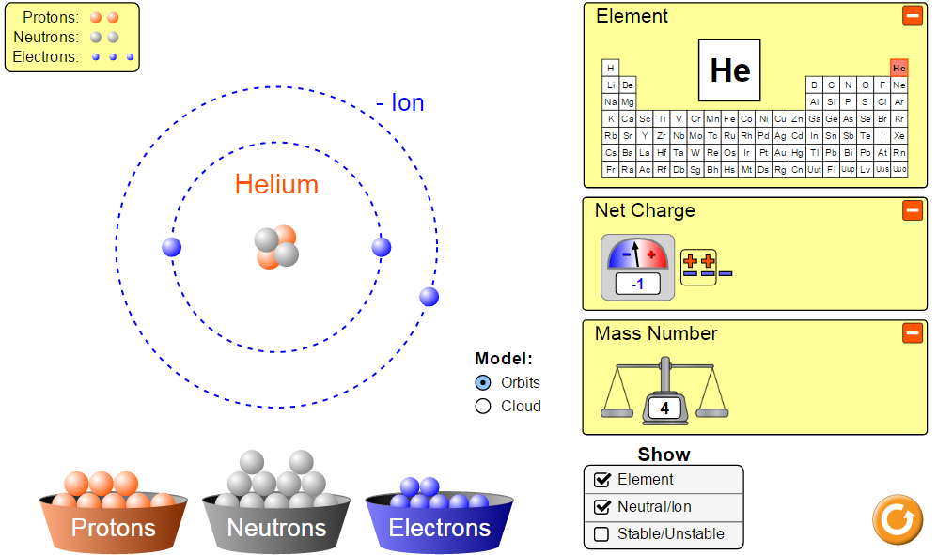
Maestría Enseñanza de las Ciencias Exactas y Naturales
Interacciones electrostáticas
¿Que es un átomo cargado?

Slide 4
Maestría Enseñanza de las Ciencias Exactas y Naturales
Interacciones electrostáticas
¿Que es un átomo cargado?

Slide 5
Maestría Enseñanza de las Ciencias Exactas y Naturales
Interacciones electrostáticas
¿Que es un átomo cargado?
Demostrar que:
Los protones son positivos
Los electrones son negativos
El núcleo es positivo
En un átomo neutro el número de protones es igual al número de electrones
Si el numero de electrones difiere del numero de protones el atomo esta cargado y se le llama ion.
Los iones positivos tienen menos electrones que protones. Los iones negativos tienen mas electrones que protones
Utiliza el simulador
https://phet.colorado.edu/sims/html/build-an-atom/latest/build-an-atom_en.html

